Slide 1


新员工转正答辩
yuancredit,let the
good faith are more exciting
原形，让诚信的人
更精彩！
姓 名：郑贤鑫
岗 位：Android开发
入职时间：2017.07.11

Slide 2







目 录
个人介绍
工作输出
系统业务介绍
自我评价
试用期收获
Self Introduction
Achievements
Business introducation
Self-evaluation
Acquisition

Slide 3
个人介绍
姓 名： 郑贤鑫
性 别： 男
年 龄： 24
毕业院校： 湖北师范学院
职 位： Android开发
工作年限：3年
个人兴趣：实事新闻、健身、电子竞技、新鲜事物

Slide 4
工作输出
在入职将近两个月的时间里，我参与了coolface和行联项目的开发，coolface项目已经接近尾声，正处于测试修改bug阶段。行联项目正在开发中，预计9月15号之前上线；
coolface
在coolface项目中，我主要负责登录注册模块、人脸检测coolface加好友模块、群组模块、环信聊天功能模块以及个人中心模块的开发。
行联
行联项目正处于开发起始阶段，已经完成了项目框架的搭建和完善、自定义相机模块，身份信息录入等功能。

Slide 5
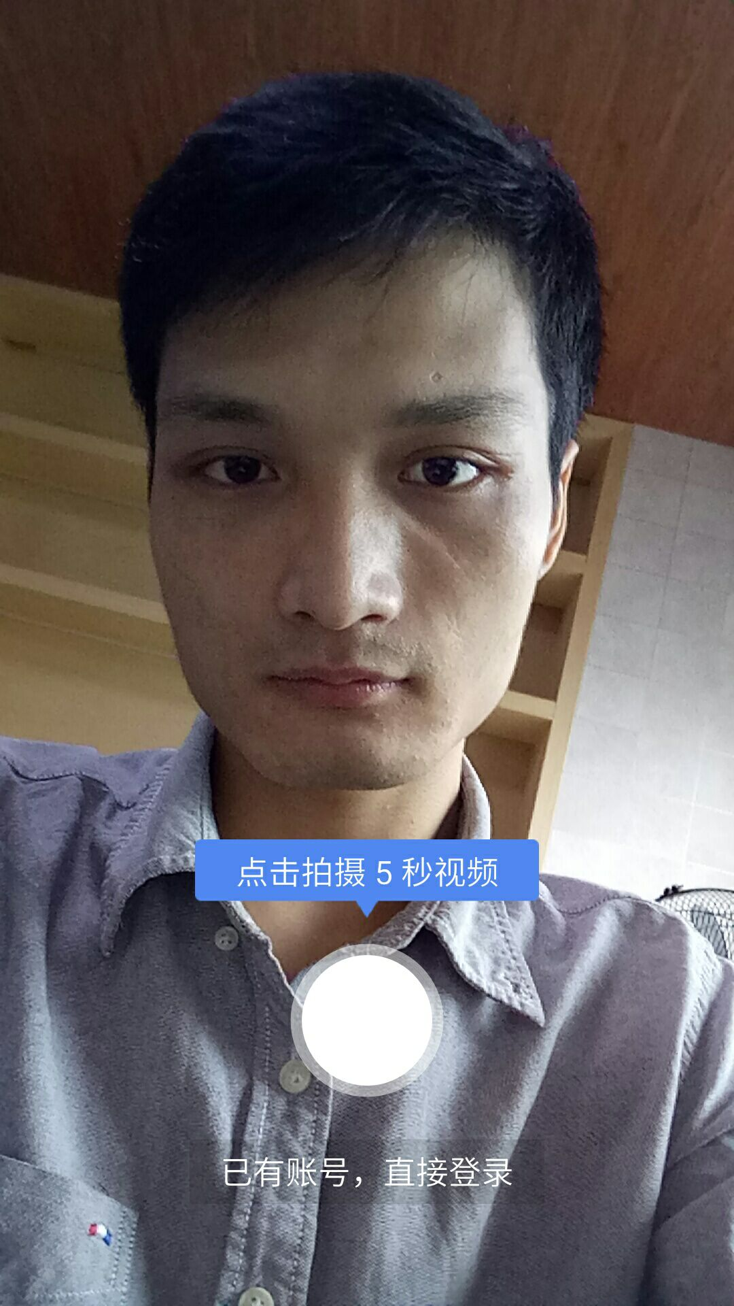
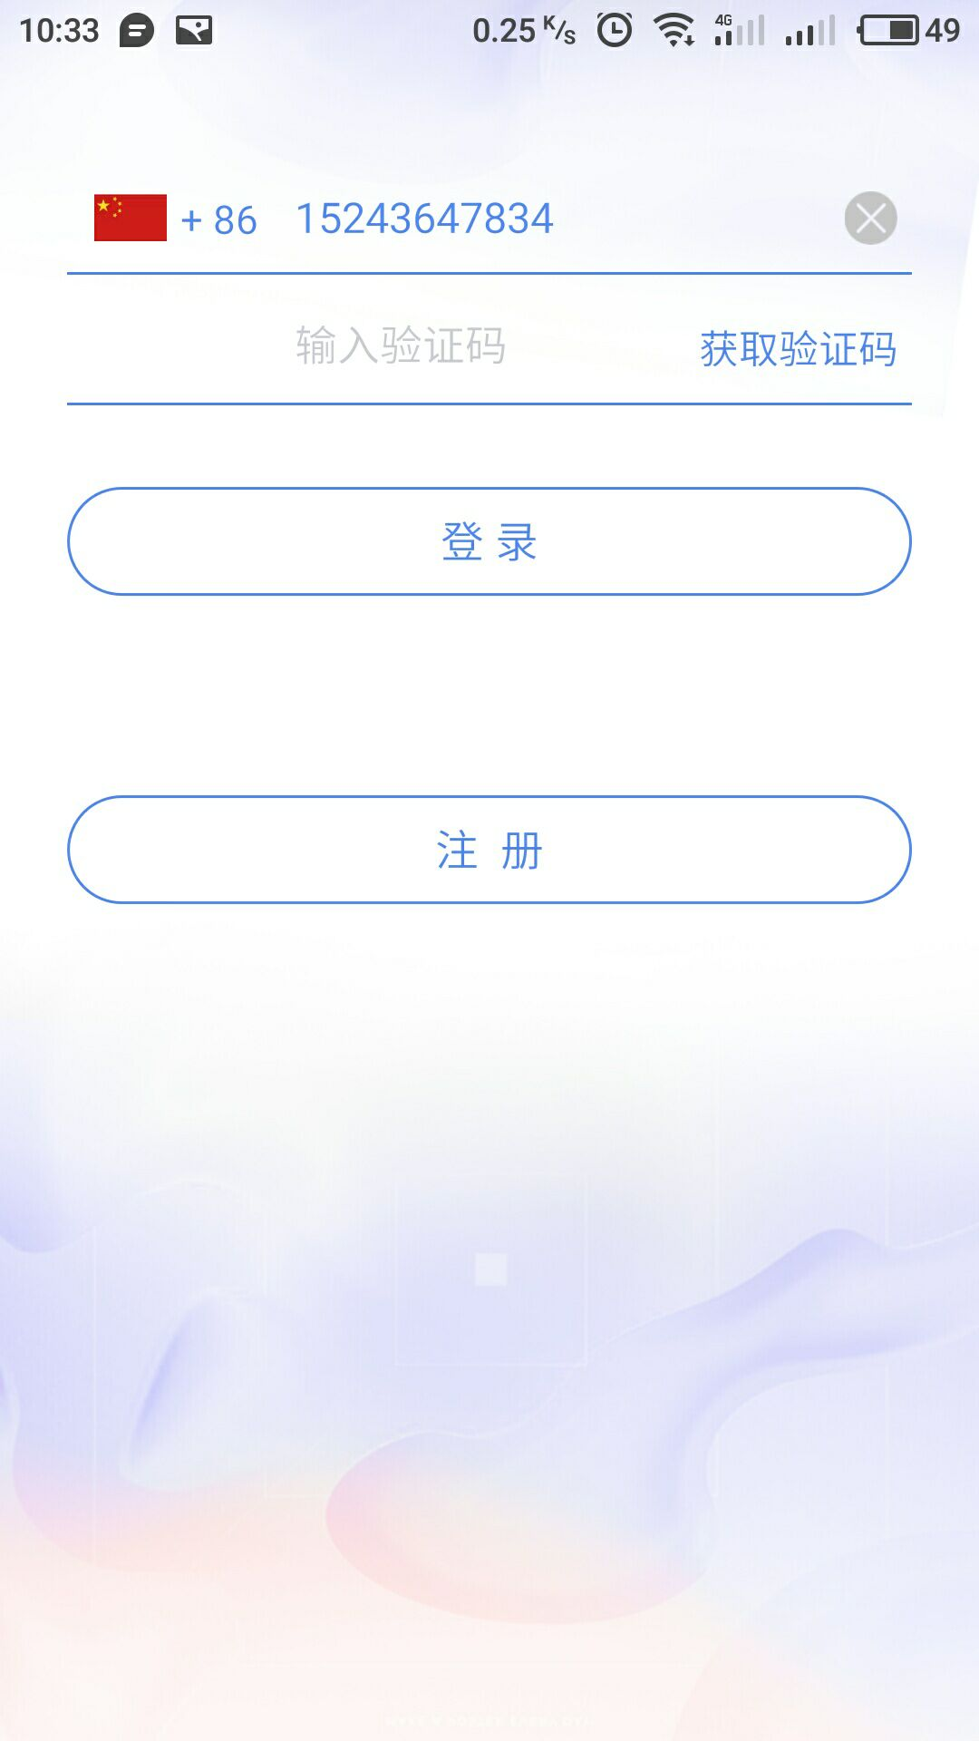
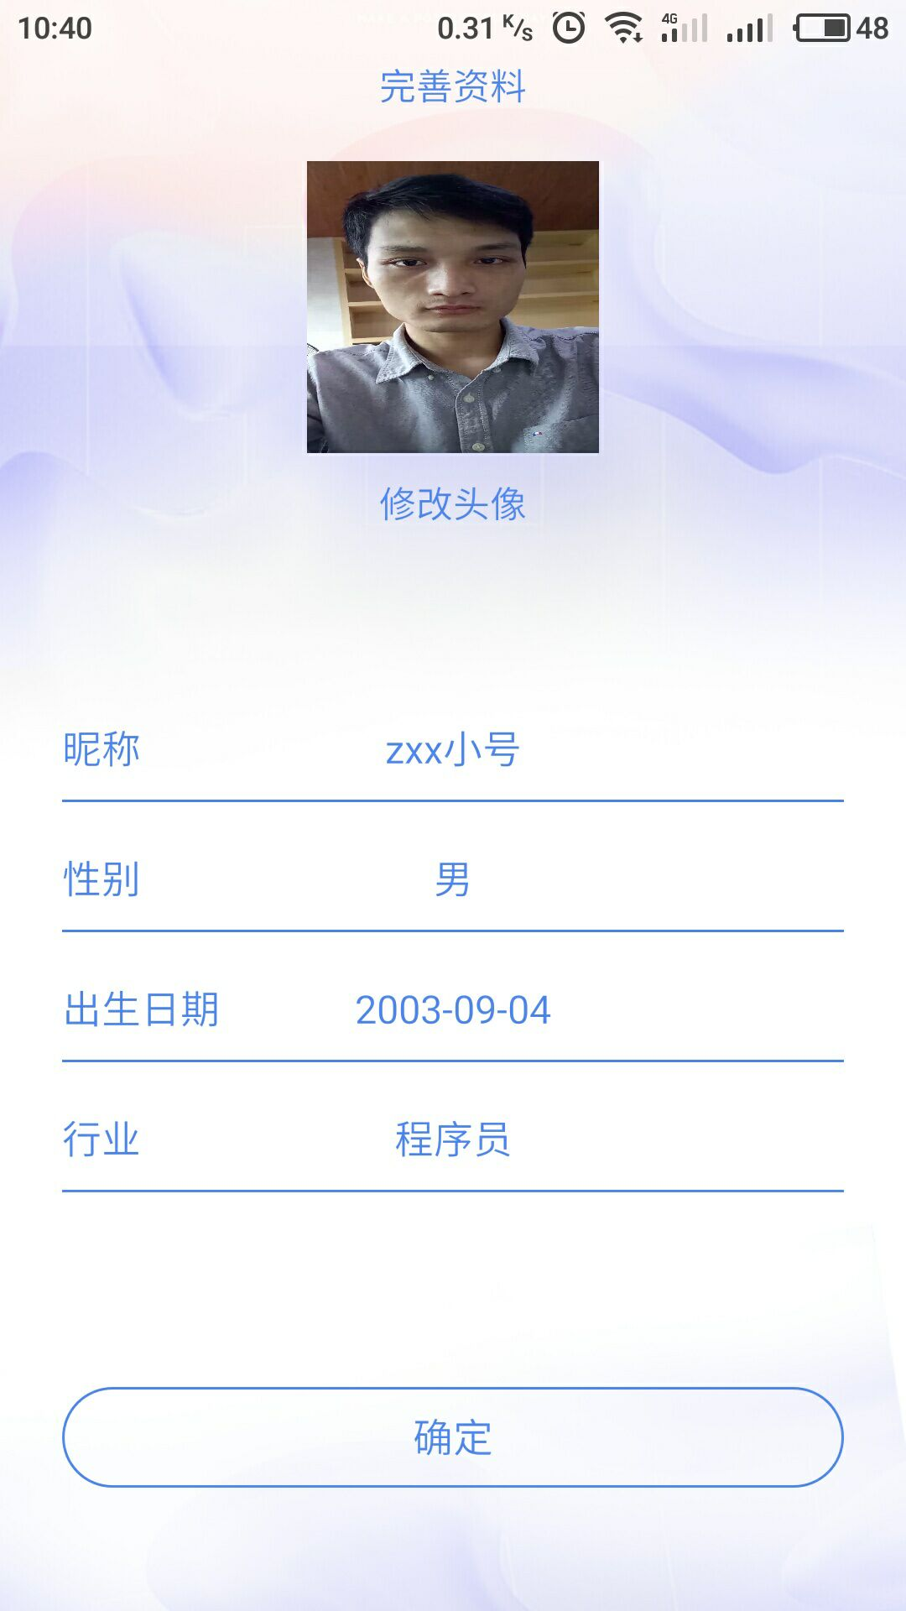
系统业务介绍 -- 登录注册

Slide 6
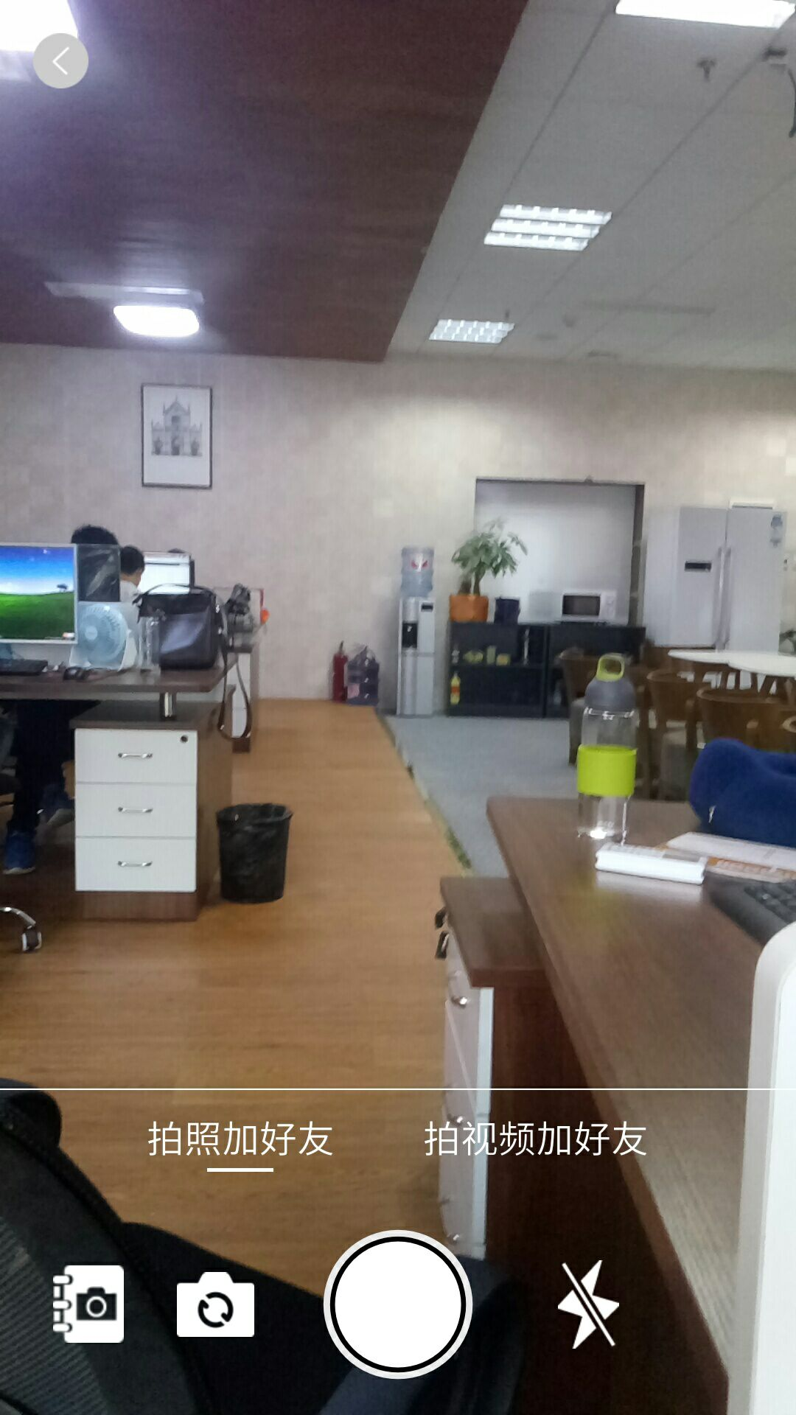
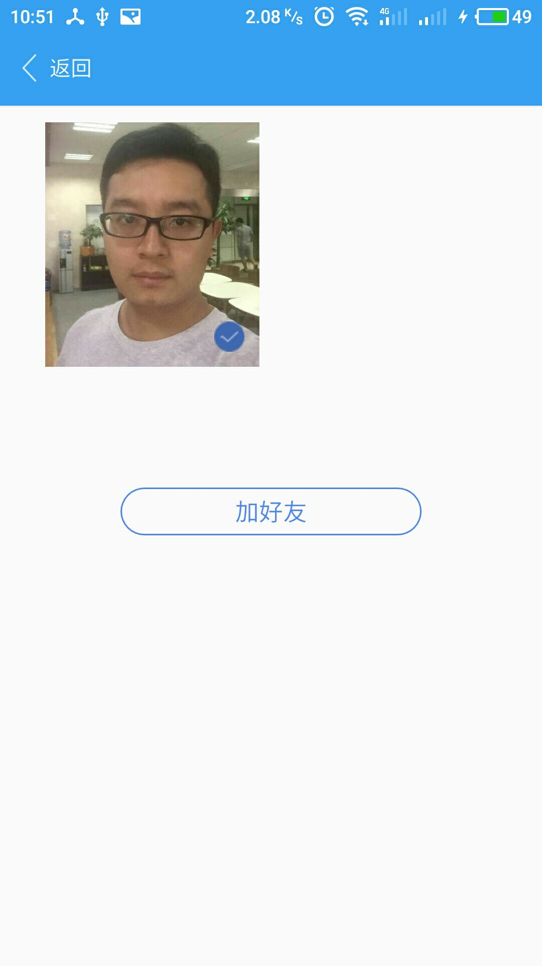
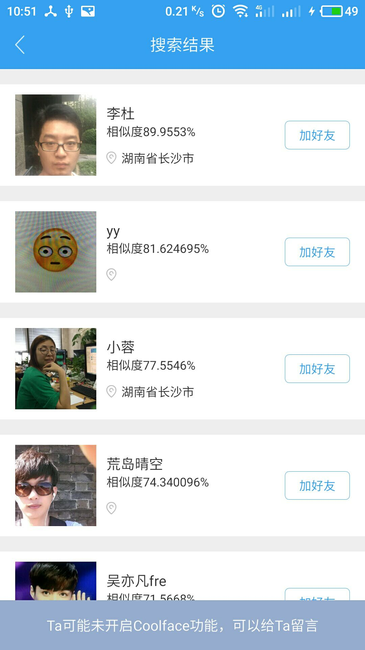
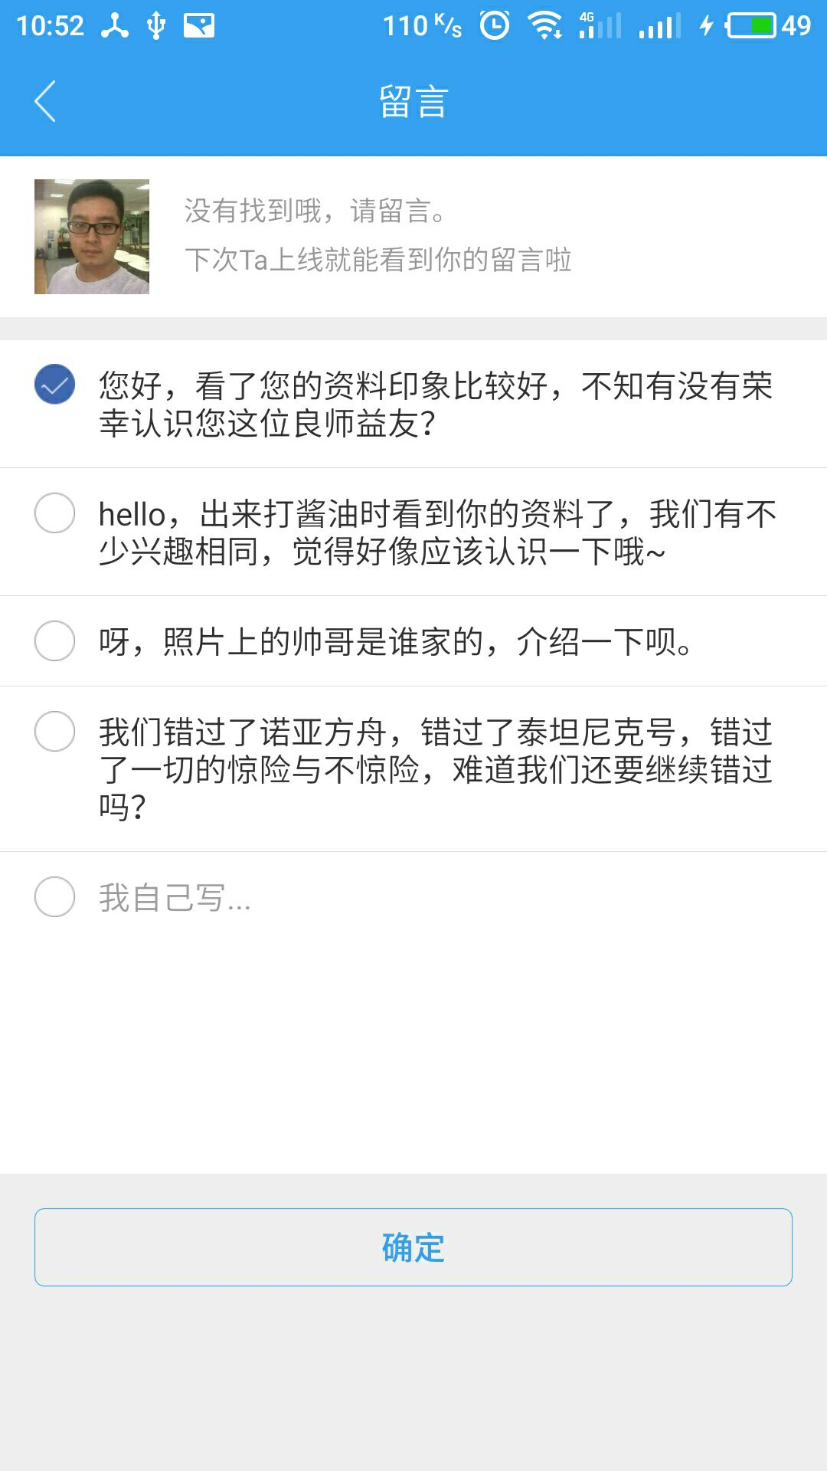
系统业务介绍 -- coolface

Slide 7
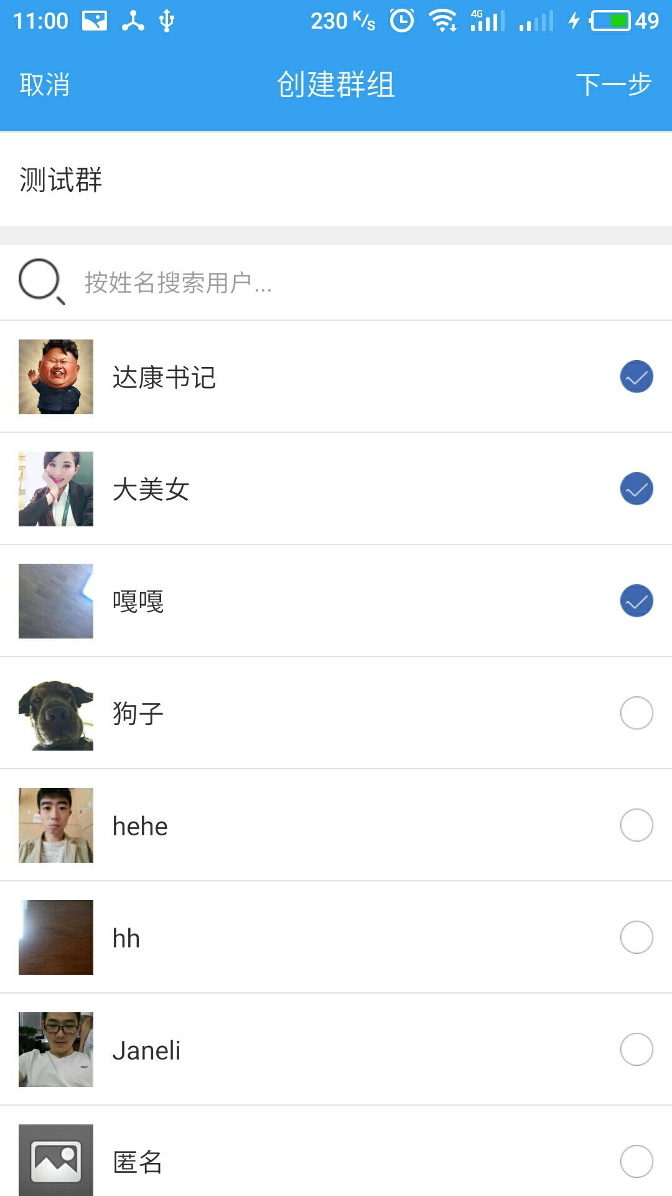
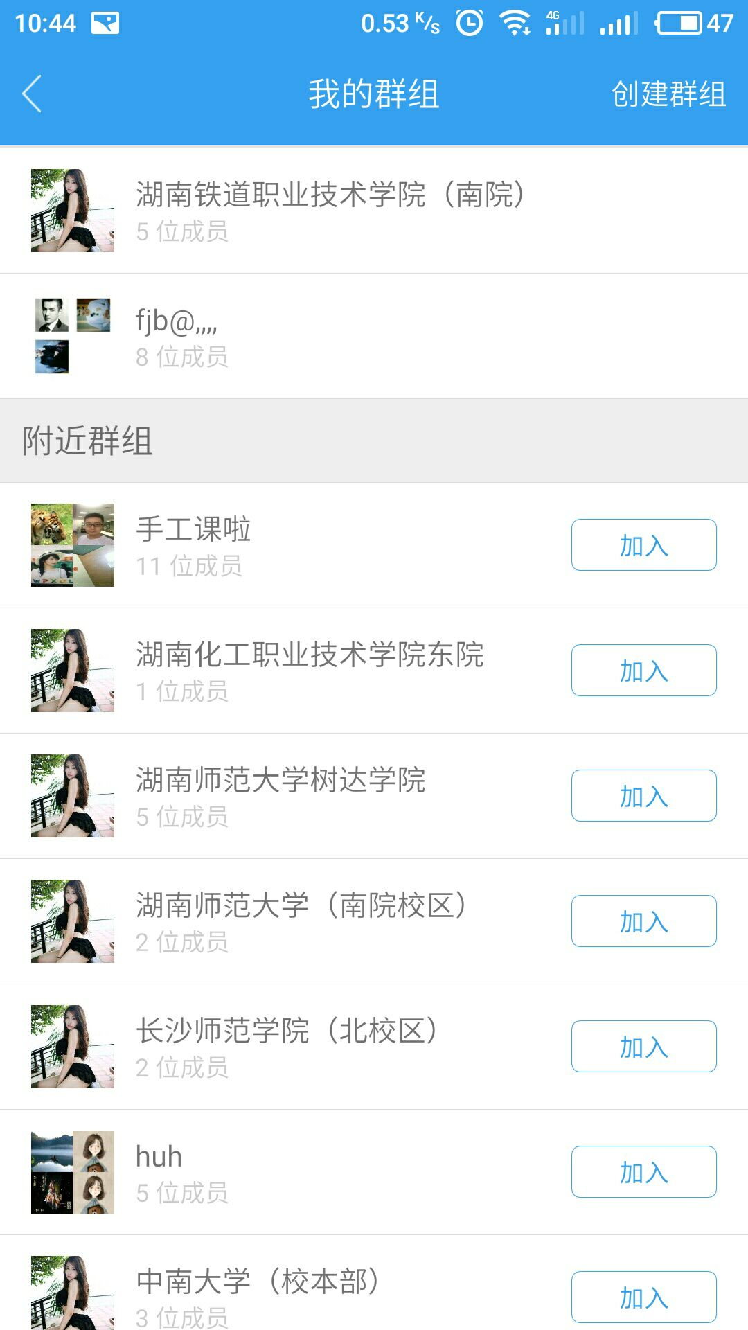

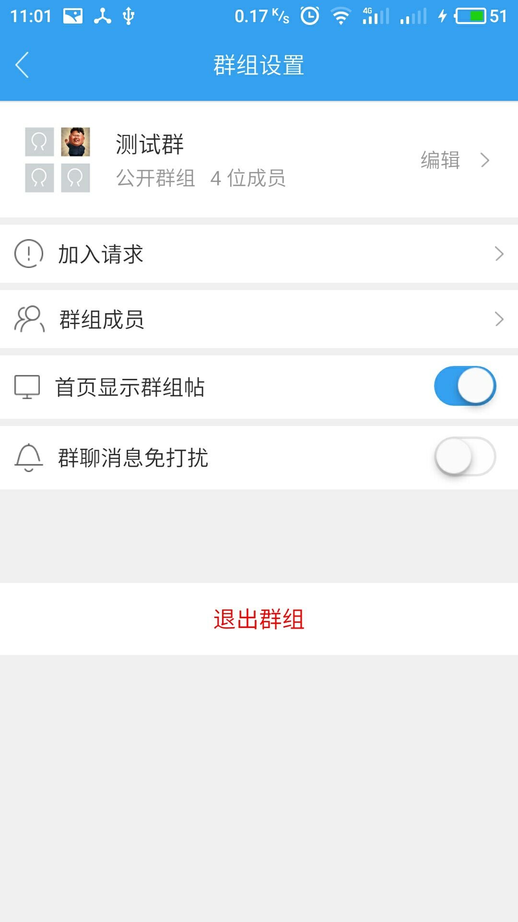
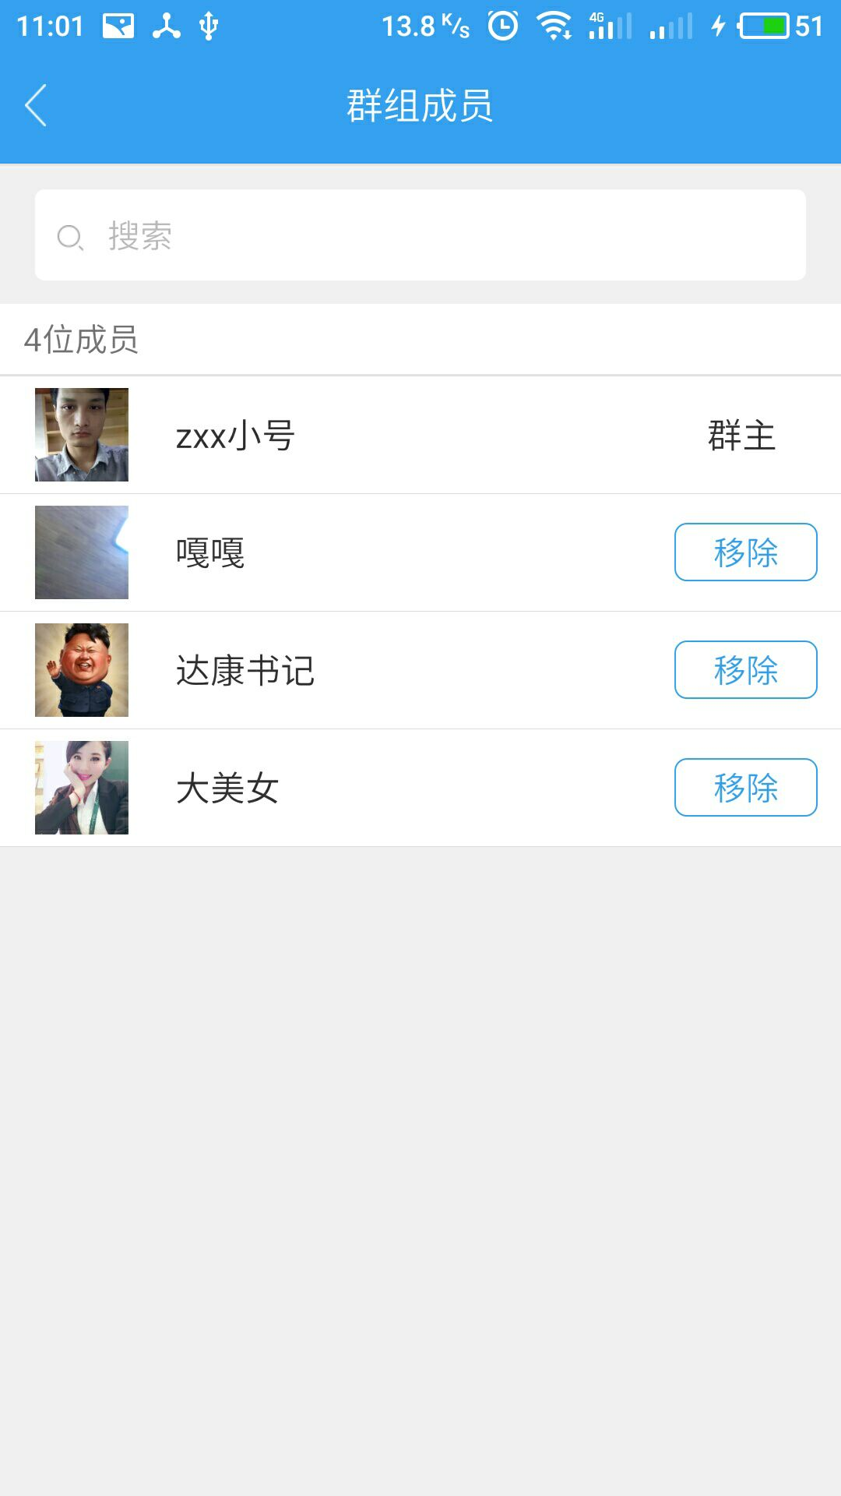
系统业务介绍 -- 群组

Slide 8
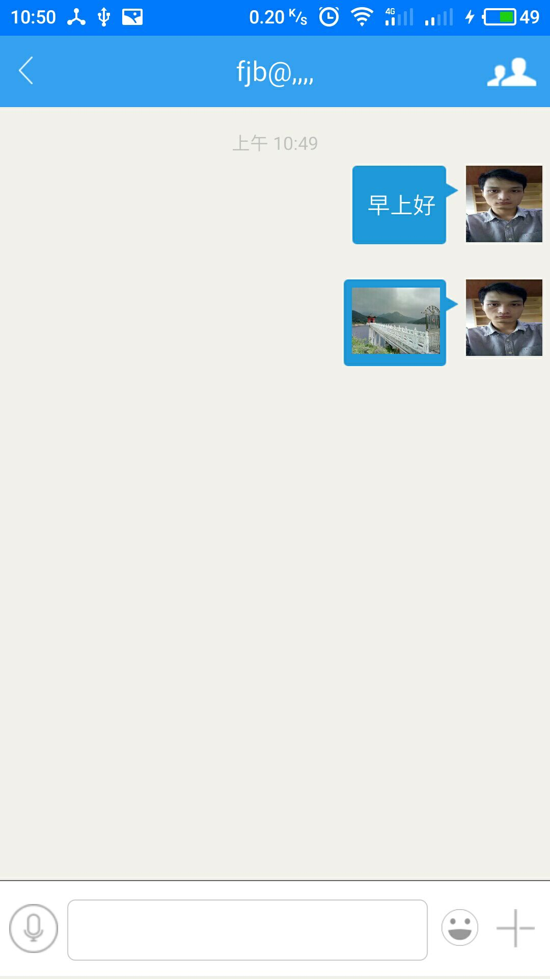
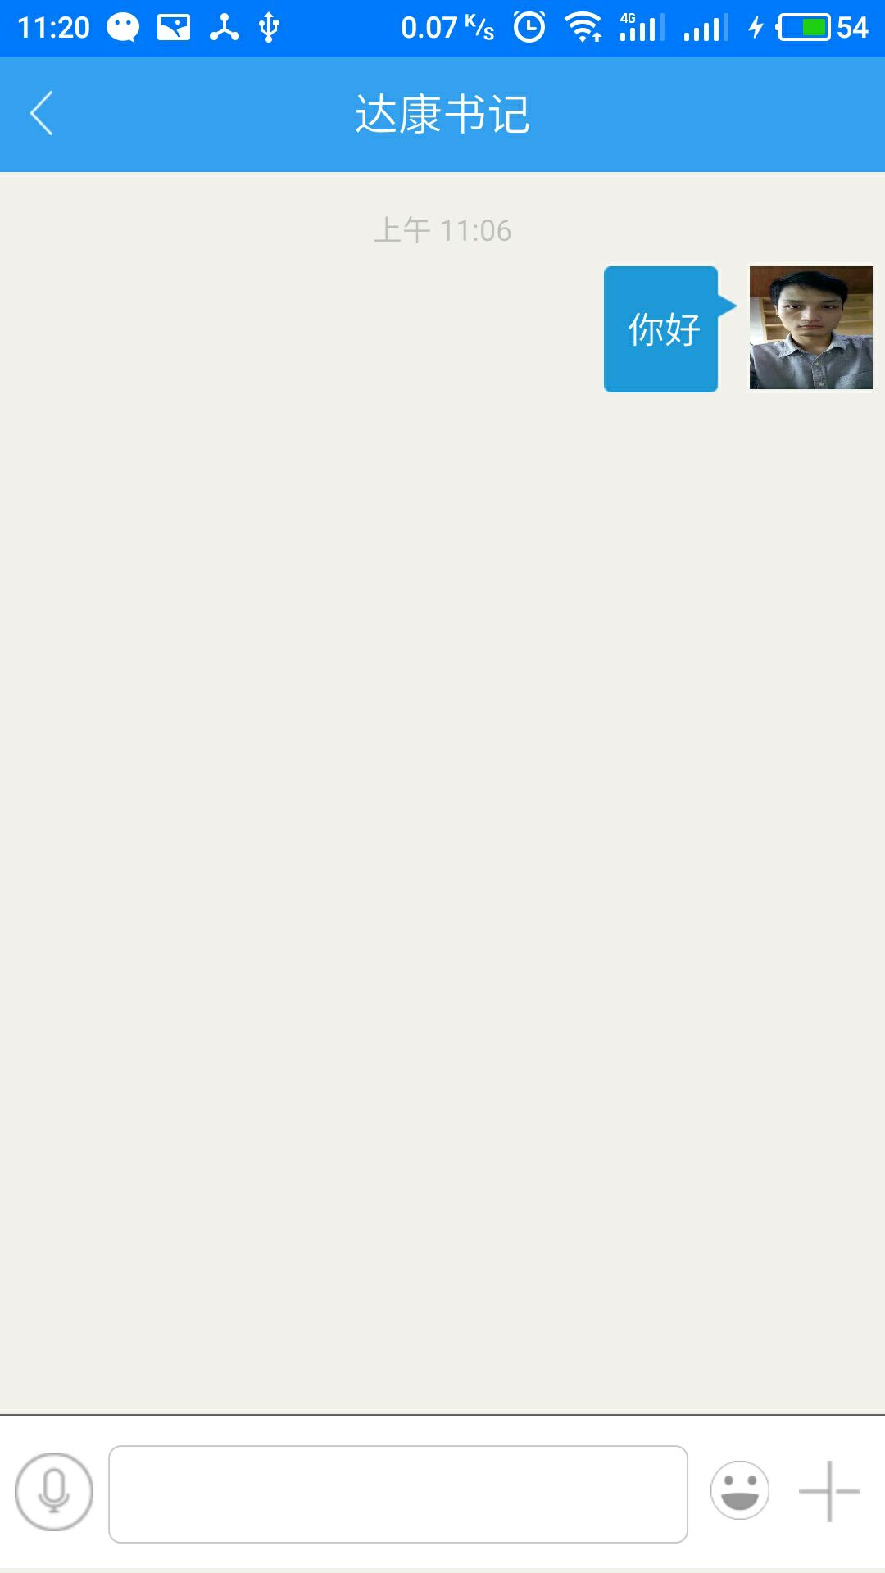
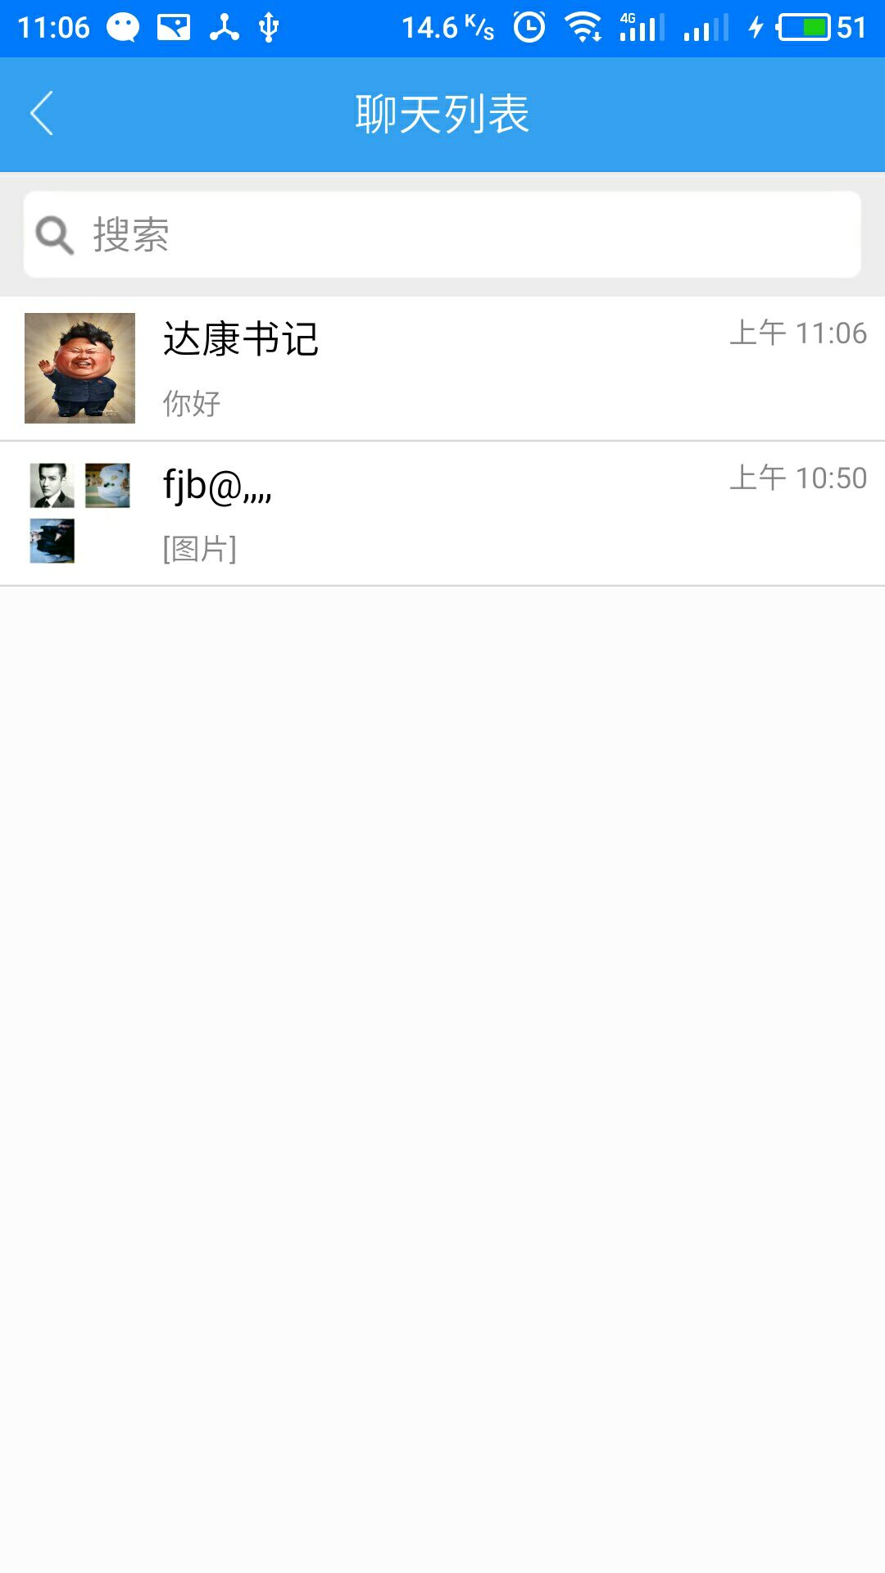
系统业务介绍 -- 聊天

Slide 9
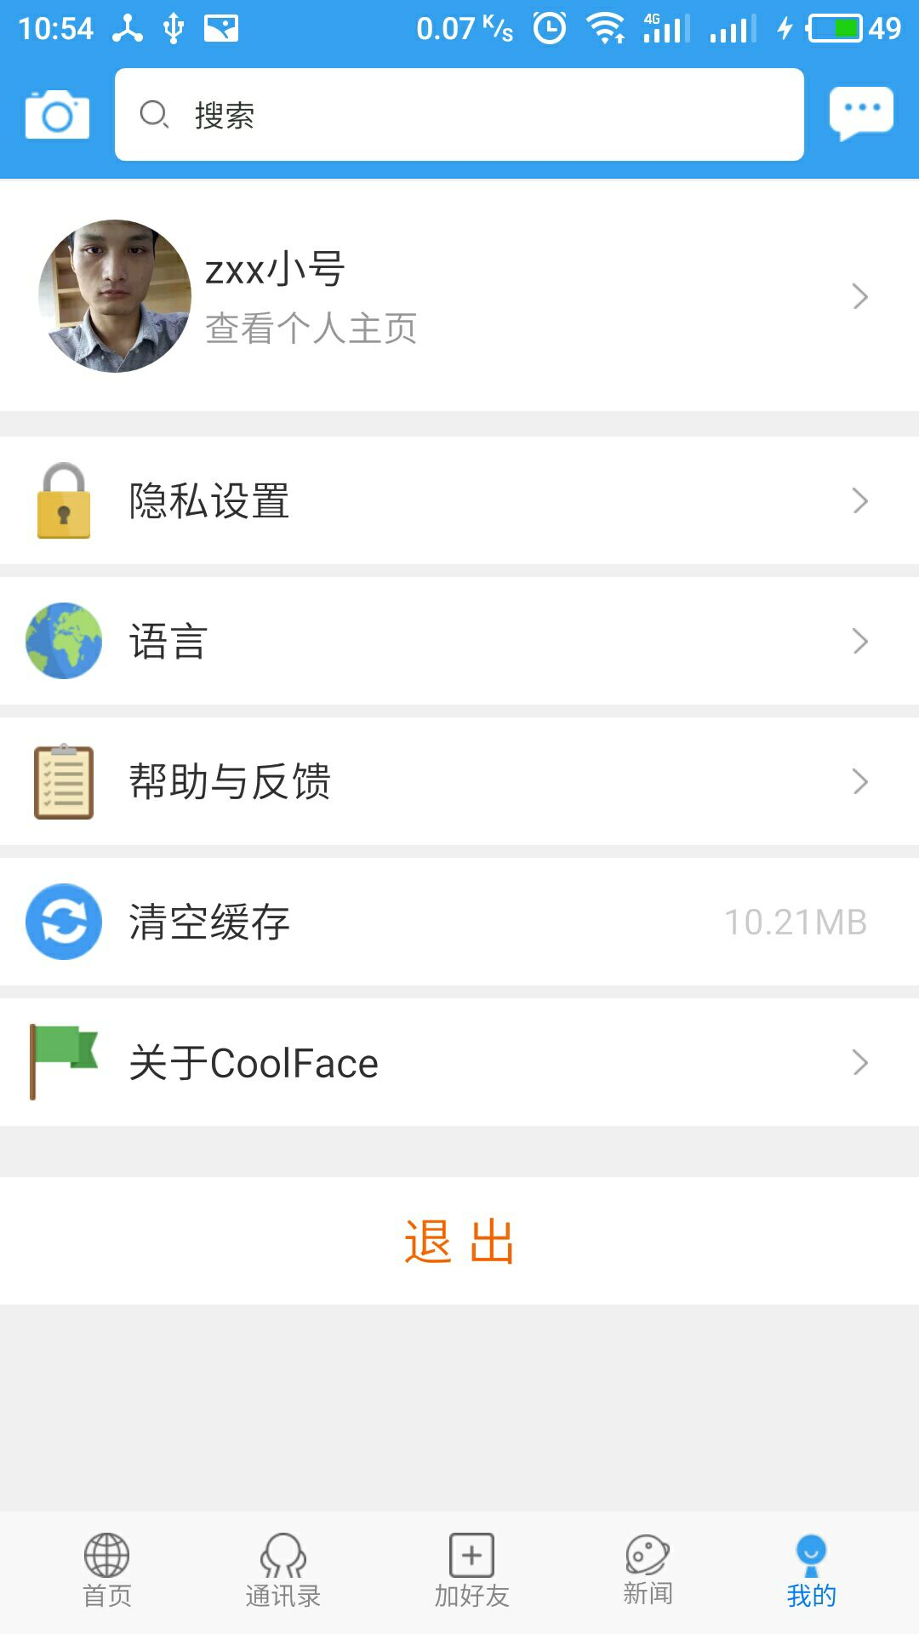
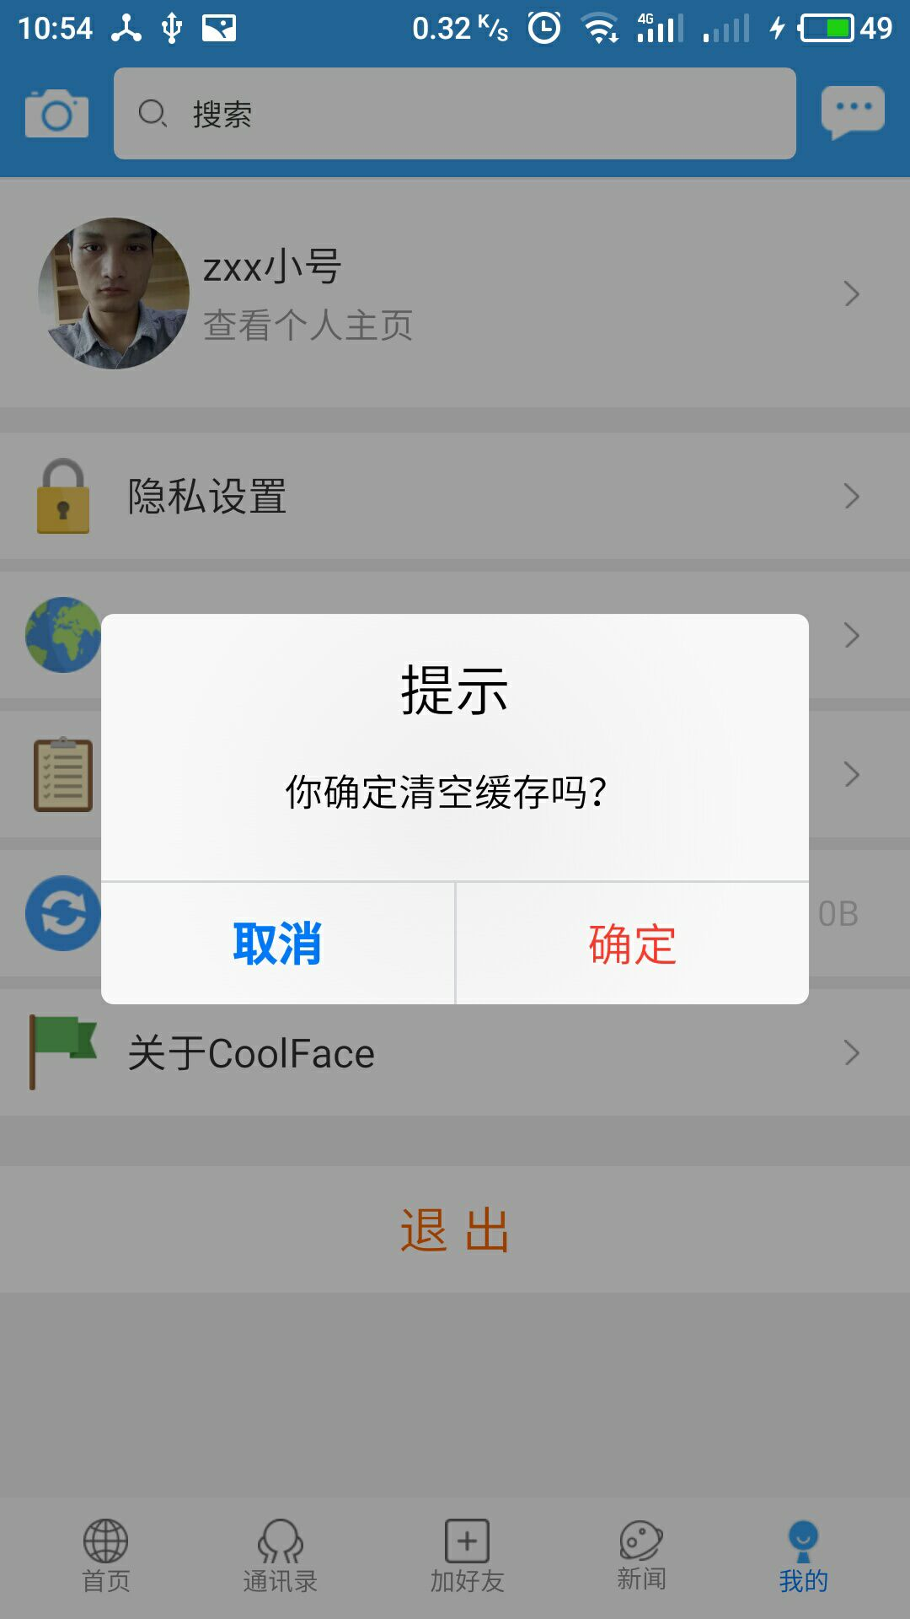
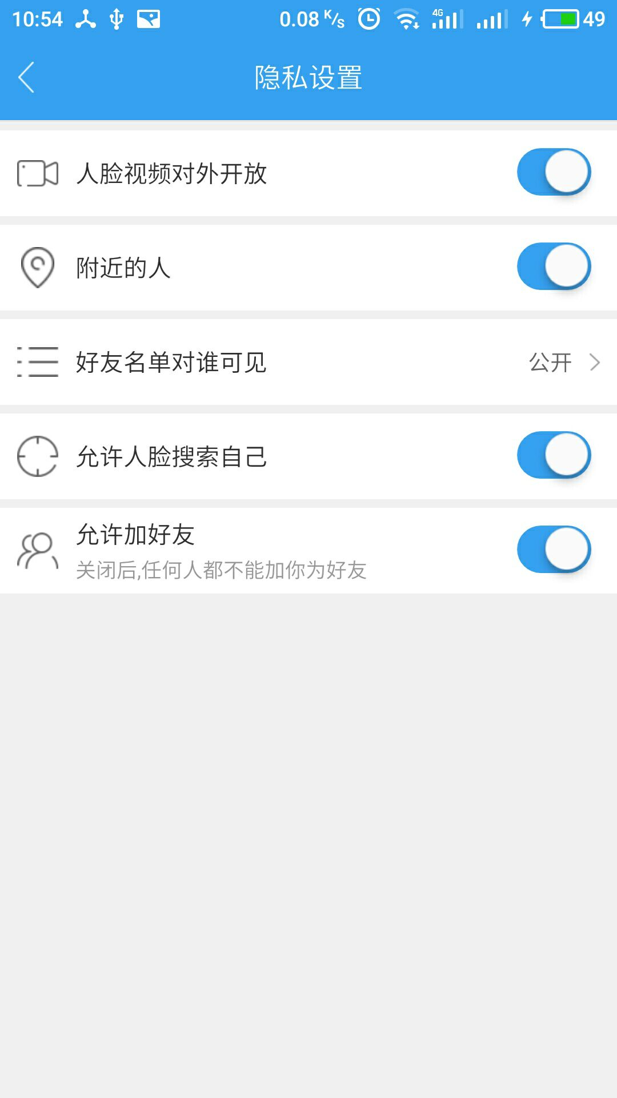
系统业务介绍 -- 我的

Slide 10
自我评价
吃苦耐劳，勇于迎接困难，对工作保持着热情：近两个月的时间里，与同事一起，攻坚奋战，面对一个又
一个的难题，迎难而上，基本完成了coolface项目第一个版本的研发。
良好的学习能力，对新事物的追求：这个项目很多东西都是以前没有接触过的，比如人脸识别、自定义相
机，视频处理等，但我在最短的时间里学习和掌握了这些知识内容，并且运用到了项目之中，完成开发任务。
粗心大意、考虑不充分，项目开发过程中有些地方由于自己的粗心大意，有些细节没有做好，测试过
程中才发现，增加开发成本，很多功能模块还需要优化，比如人脸识别速度，提高用户体验等。

Slide 11
试用期间收获
这段时间里我收获了很多东西，比如接触了更广阔的知识领域，个人专业技能的提升，项目经验的积
累等。更是认识了许多新的朋友，公司里的同事是我来长沙认识的第一批朋友，相信在以后的工作生活中，
我会和他们相处的更加愉快。
公司有浓郁的技术氛围，不定期组织有对员工进行专业知识技能培训，这对于我们技术人员来说是非
常好的福利待遇，我也应该珍惜这些机会，努力提升自己，做好充足的准备，迎接将来更大的挑战，与公司
一同成长，迈向更广阔的平台。

Slide 12
试用期间代码统计
项目总计代码行数：134179
java代码： 106254
xml布局文件： 27925
coolface： 1988
登录注册： 2994
自定义相机： 6111
即时通讯： 18928
群组： 3760
总计： 33781

Slide 13


